Slide 1

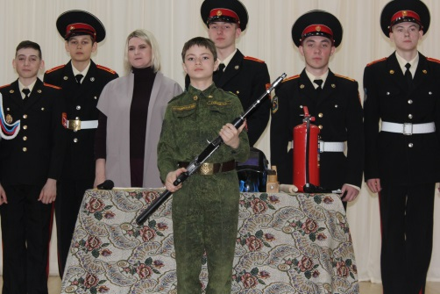
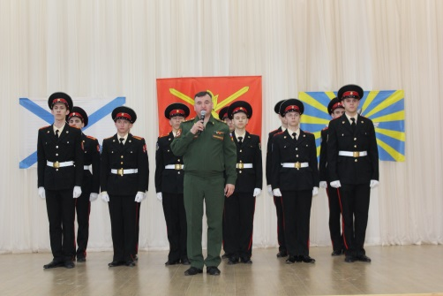
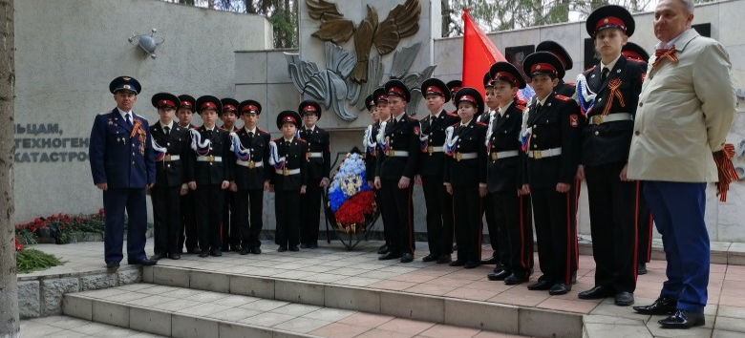
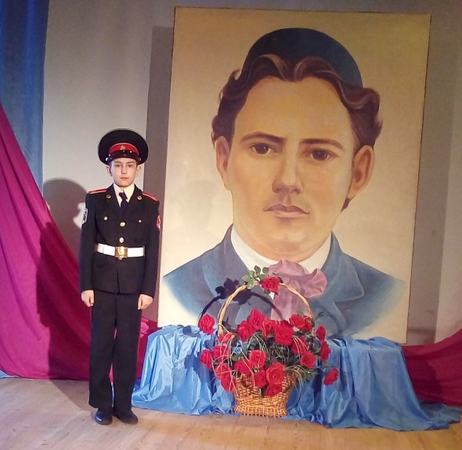
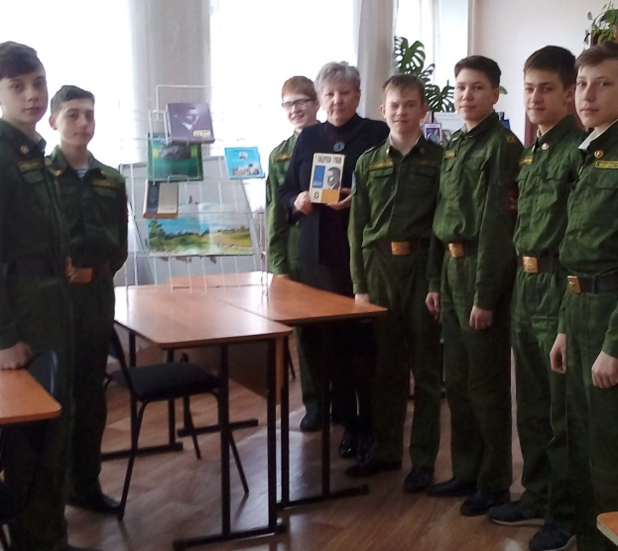
Бугульминские кадеты
БК
№8
31.05.19
Независимое печатное издание кадетского самоуправления ГБОУ «Бугульминская кадетская школа-интернат имени Героя Советского Союза Газинура Гафиатуллина»
Апрель месяц в нашей школе посвящён профессиональной ориентации
Международный день памяти жертв радиационных аварий и катастроф
В этот день в 1986 году произошла авария на Чернобыльской атомной электростанции. Наши земляки не остались в стороне от трагедии и приняли активное участие в ликвидации аварии. В честь них в городе был возведён мемориал. Бугульминские кадеты участвовали в митинге и Вахте памяти, посвящённым ликвидаторам и жертвам Чернобыля.
Старшеклассники посетили профессиональные учебные заведения города.
Школьный «Фестиваль профессий» в этом году был посвящён рабочим специальностям. Лидеры школьной детской организации подготовили презентации и рассказ о семи профессиях и о том, где можно обучиться данным специальностям. Директор Центра занятости Казанова Наталья Валерьевна рассказала о востребованности профессий в нашем городе и ответила на все вопросы ребят.
Главная профессия кадета- профессия военного. В День призывника старшеклассники показали строевой парад и провели показательные выступления по рукопашному бою.
133-летие со дня рождения Габдуллы Тукая
В этот день в школе прошла литературная игра-викторина "Татар теле - Тукай теле". В библиотеке была представлена книжная выставка - "Он - наш поэт, он наша гордость". Рассказывая о Тукае, библиотекарь Людмила Алексеевна обратила внимание посетителей выставки на то, что чем дальше уходит время, тем отчетливее становится глубина и смысловое содержание творчества великого поэта, благодаря которому у нас выросло несколько поколений талантливых поэтов.
Также, состоялся муниципальный тур конкурса чтецов, посвящённый Габдулле Тукаю, на котором успешно выступили Кадет 5 класса Акмалов Ранэль и учитель татарского языка Катермина Р.Р.

Slide 2
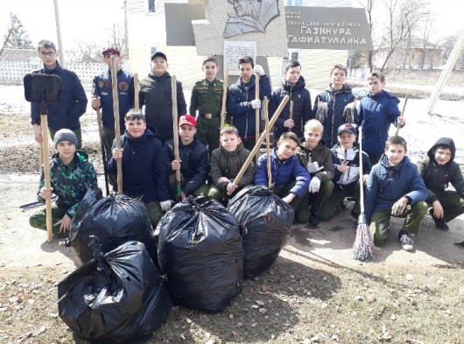
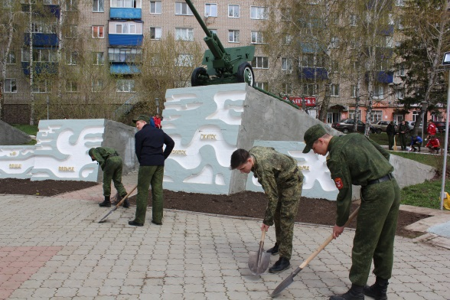
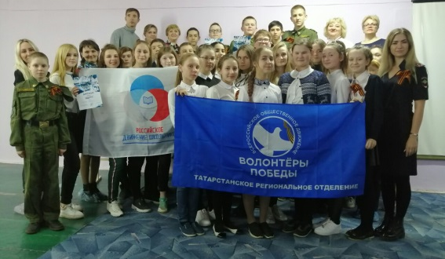
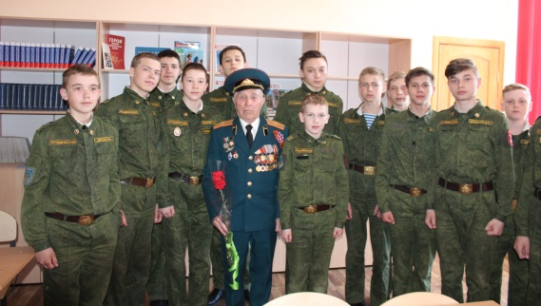
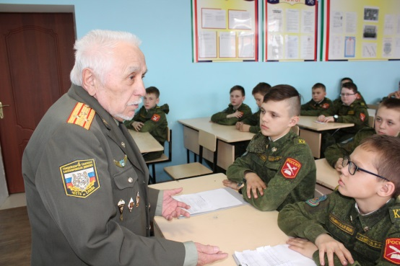
БК №8 31.05.19
Независимое печатное издание кадетского самоуправления ГБОУ «Бугульминская кадетская школа-интернат имени Героя Советского Союза Газинура Гафиатуллина»
Республиканская акция «Шаги Победы»
18 апреля прошел «Урок Победы», посвященный Международному дню памятников и исторических мест. Волонтёры подготовили презентацию памятников России, Белоруссии, Польши и Болгарии, посвящённых Великой Отечественной войне, рассказали где, кому и в какое время они были воздвигнуты, вспомнили памятники в Бугульме и героев войны. Волонтёры 6 класса устроили субботник около памятника Герою войны Газинуру Гафиатуллину.
В рамках акции «Чемодан памяти» состоялась встреча с ветераном Вооружённых сил Курбеевым Марсом Хасановичем. Кадеты 5 класса подготовили литературно-музыкальную композицию, посвящённую Дню Победы. Ветеран рассказал о своей службе в Советской Армии и о том, как после увольнения помог открыть кадетские классы и кадетскую школу в Бугульме. Марс Хасанович пожелал ребятам вырасти достойными людьми.
Волонтёры 8 А класса провели Урок мужества с ветераном вооружённых сил СССР майором в отставке Шайхутдиновым М.Ш.. Кадеты подготовили презентацию о первых Героях Советского Союза и наших земляках-Героях Великой Отечественной войны. Мунир Шаяпович рассказал о своей жизни, военном детстве и службе в ракетных войсках. Пожелал кадетам вести здоровый образ жизни, ценить дружбу и соблюдать традиции кадетского братства, быть вежливыми, стремиться и идти вперёд к намеченной цели, подставляя плечо товарищу, хорошо учиться и уважать старших.
Ещё один Урок мужества с председателем общества ветеранов пограничной службы. Мавлютов Ильдус Бакирович рассказал восьмиклассникам о работе и планах организации ветеранов-пограничников, о своей службе на границе с Китаем. Пожелал кадетам хорошо учиться, заниматься спортом, вести здоровый образ жизни и смело идти к поставленной цели.
В течение всей весны, кадеты участвовали в акции «Всероссийский субботник» и проводили очистку от снега и мусора мемориального комплекса, посвящённого 352-й стрелковой дивизии.
Команда Волонтёров Победы 7 класса Бугульминской кадетской школы приняла участие во Всероссийском квесте "Освобождение Крыма". Участники погрузились во времена Великой Отечественной войны и примерили на себя роли советских солдат – освободителей полуострова. Сооружали чучело из подручных материалов, которые есть у солдат в окопах, собирали разведывательные данные с карт и определяли сектор для высадки десантников, с помощью азбуки Брайля разгадывали шифровки, строили корабли военных лет и отправляли их в море… и многое другое. Кадеты успешно справились с непростыми заданиями и завоевали 3 место.

Slide 3
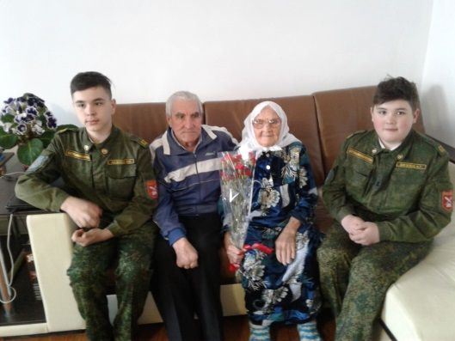
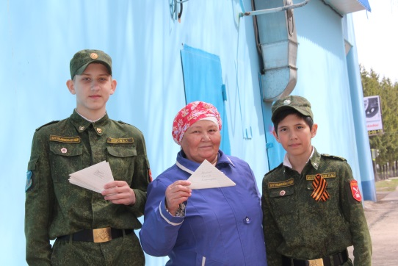
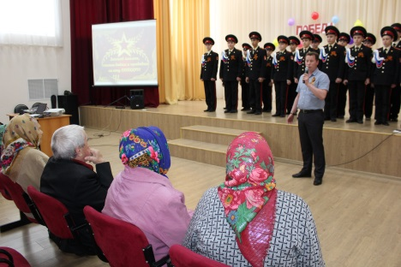
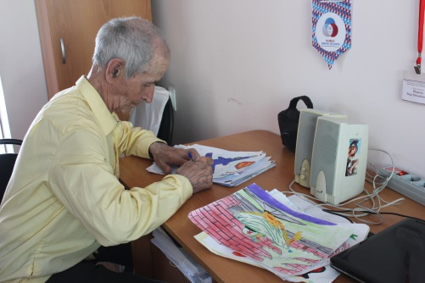
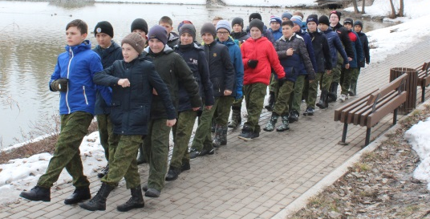
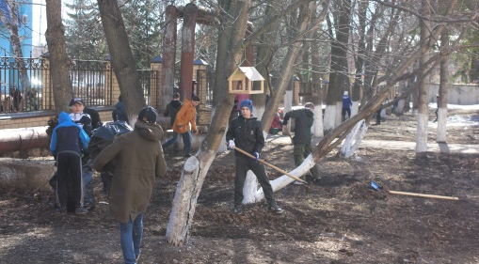
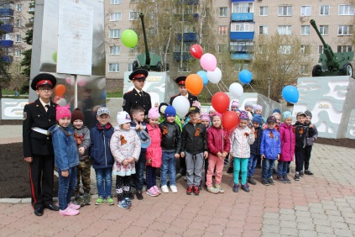
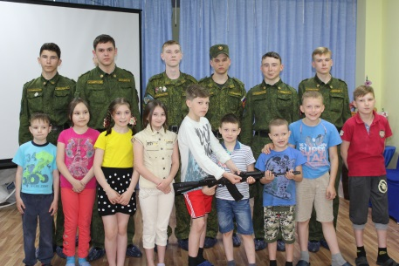
БК №8 31.05.19
Независимое печатное издание кадетского самоуправления ГБОУ «Бугульминская кадетская школа-интернат имени Героя Советского Союза Газинура Гафиатуллина»
Республиканская акция «Шаги Победы»
В преддверии Дня Победы Волонтёры Победы навестили своих подшефных ветеранов, поздравили их с наступающим праздником Победы, послушали рассказ о войне и наставления для молодого поколения, пригласили на школьный праздничный концерт, который состоялся 7 мая.
В рамках акции «Письма Победы», ребята нашли информацию и фотографии героев Великой Отечественной войны наших земляков и оформили в виде военных писем-треугольников. Затем вышли на улицы города, названные в честь Героев, провели опрос жителей на знание биографии бугульминцев-Героев Великой войны. Каждому прохожему вручалось «Письмо Победы».
Юнармейцы встречали гостей и дарили символ Победы - Георгиевскую ленточку. Ребята с благодарностью к участникам войны и труженикам тыла танцевали, пели песни и читали стихи. После концерта ветеранов пригласили на чаепитие, где они за чашкой чая вспоминали о войне, говорили о своей мирной жизни и желали молодым людям быть достойными памяти погибших.
Ветеран Великой Отечественной войны Гумеров Магариф Гумерович завизировал лучшие работы конкурса рисунков «День Победы» на память победителям.
Всероссийские акции
«10 000 шагов к жизни». Бугульминские кадеты прошли этот маршрут строевым шагом.
«Эковесна-2019» .
Кадеты очищали территорию около школы от снега и мусора, а ребята 8 А класса помогли реабилитационному центру для детей-инвалидов «Возрождение» очистить от снега детскую площадку.
Акция «Добровольцы-детям»
Накануне Дня Победы, у мемориального комплекса, посвящённого 352-й стрелковой дивизии, Бугульминские кадеты передали эстафету памяти воспитанникам детского сада №33. Они провели для малышей экскурсию «По следам 352-й стрелковой дивизии», которая состояла из литературно-музыкальной композиции и строевой подготовки с речёвкой. Ребята вместе спели песню «День Победы», возложили к памятнику цветы и с криками «Ура!» выпустили в небо салют из воздушных шаров.
На День семьи волонтёры 10 класса посетили воспитанников детского приюта «Ялкын». Кадеты рассказали о своей школьной жизни, показали строевую подготовку, разборку-сборку автомата Калашникова. Дети с удовольствием слушали кадет и, даже девочки, разбирали оружие.

Slide 4
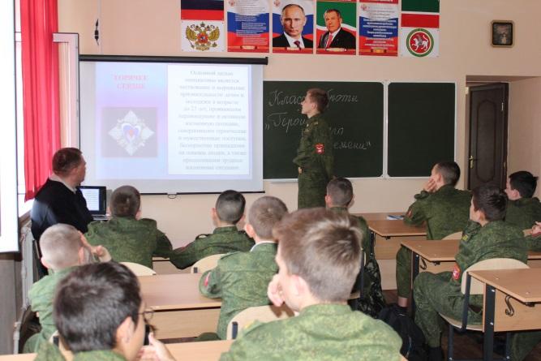

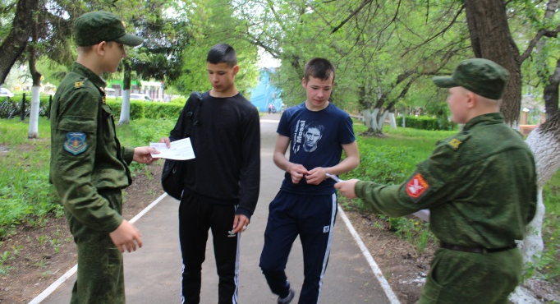

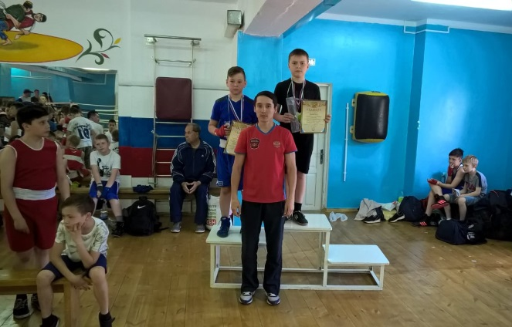
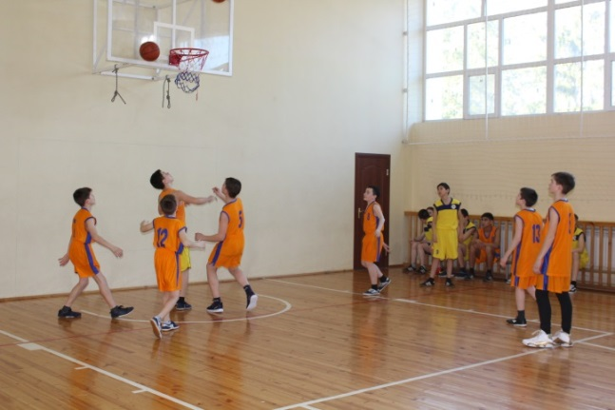
БК №8 31.05.19
Независимое печатное издание кадетского самоуправления ГБОУ «Бугульминская кадетская школа-интернат имени Героя Советского Союза Газинура Гафиатуллина»
"Уроки доброты. Герои нашего времени"
На День космонавтики мы участвовали во Всероссийская акция «Улыбка Гагарина»
Ребята сделали коллажи, продемонстрировав свою улыбку рядом с улыбкой первого космонавта.
В этот день в школе прошли Муниципальные соревнования по баскетболу, где наши спортсмены стали победителями.
Ребята ответили на вопросы о героизме и мужестве, из презентации вспомнили пионеров-Героев Великой Отечественной войны и просмотрели видеоролики о современных героических детях из книги памяти "Горячее сердце". В заключении, ребята провели параллель о героизме войны и современности и выразили уверенность в том, что они постараются быть достойными сынами России.
«СТОП ВИЧ/СПИД»
Старшеклассники разработали, распечатали и раздали в микрорайоне школы флаеры «СТОП ВИЧ/СПИД» с призывом к молодёжи вести здоровый образ жизни. 23. В 10 классе прошло занятие по материалам Всероссийского проекта «Общее дело». Кадеты просмотрели и обсудили фильм «Наркотики. Секреты и манипуляции.»
Пятиклассники стали победителями Республиканского турнира по боку, проходившего в п. Карабаш.
Со Всероссийского турнира из г.Бавлы привезли 3 место.

Slide 5
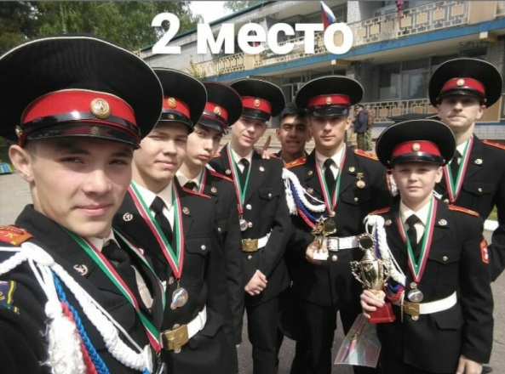
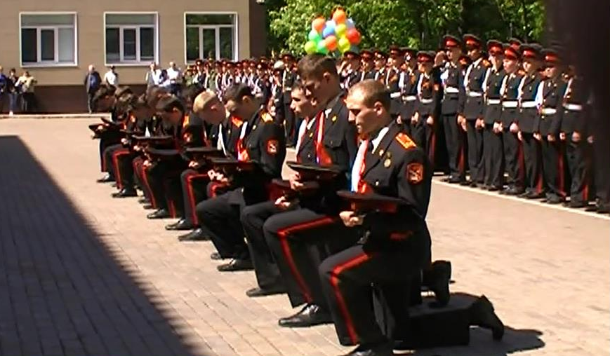
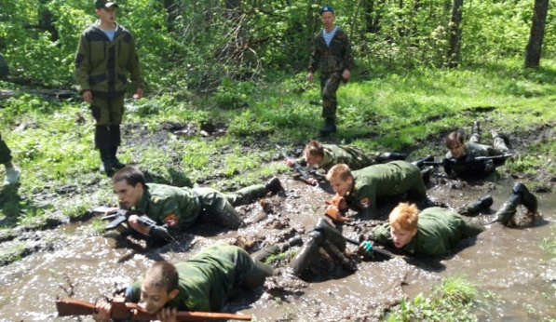
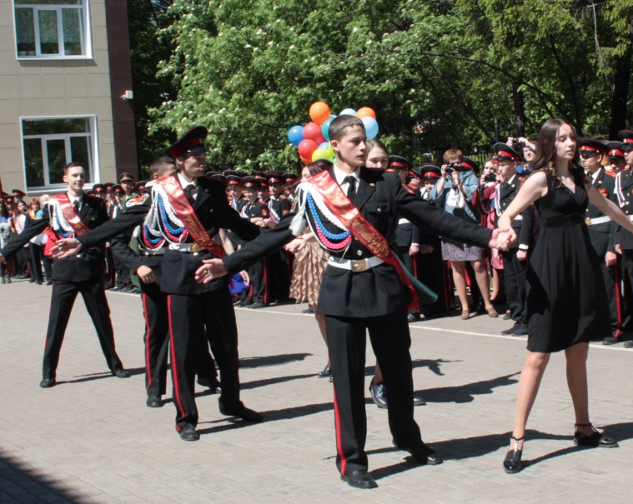
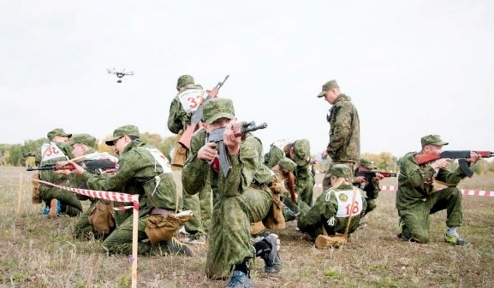
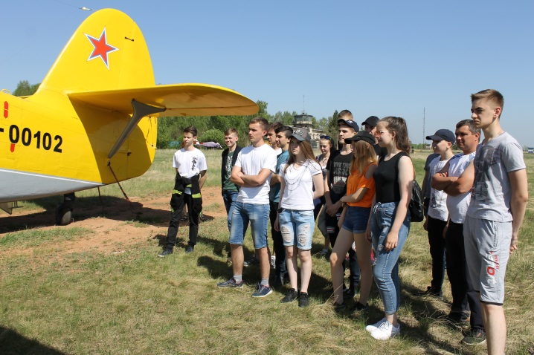
БК №8 31.05.19
Независимое печатное издание кадетского самоуправления ГБОУ «Бугульминская кадетская школа-интернат имени Героя Советского Союза Газинура Гафиатуллина»
В военно-спортивных играх кадеты добились неплохих результатов
Самое волнительное событие для выпускников—это «Последний звонок»
В республиканском этапе военно-спортивной игры «Зарница» кадеты, в составе команды города, стали победителями!
Команда школы под руководством офицера-воспитателя Валеева И.Ф. заняла 2 место в соревнованиях Приволжского Федерального округа 9-го военно-патриотического слёта клубов «Юные Друзья Пограничников России», посвящённого подвигу пограничников в советско-китайском конфликте на острове Даманский.
18 мая прошли очередные квалификационные испытания на право ношения формы и атрибутики ВДВ. Кадеты Бардин Константин и Лазарев Данил, заслужили это право, а ранее прошедшие ребята - подтвердили.
Курсанты пилотной площадки "Страна Авиация" прошли практику по эксплуатации и пилотированию самолёта на базе Бугурусланского училища гражданской авиации.
На заключительной торжественной линейке были подведены итоги
2018-2019 учебного года.
Кадеты получили заслуженные грамоты и призы. По традиции, был назван кадет прошедшего учебного года—Ниясов Павел.

Slide 6
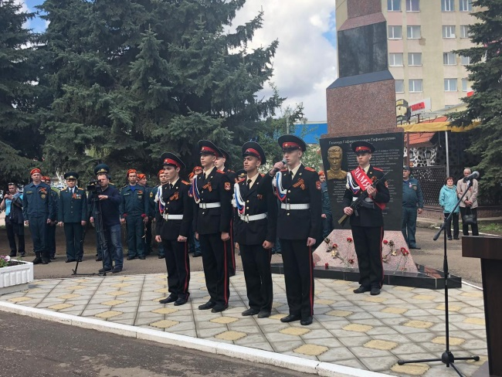
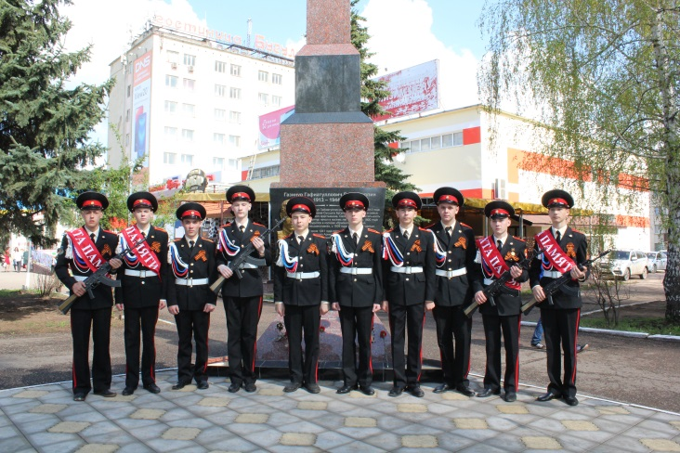
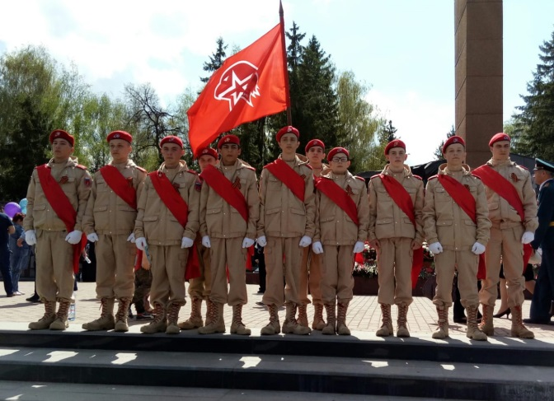
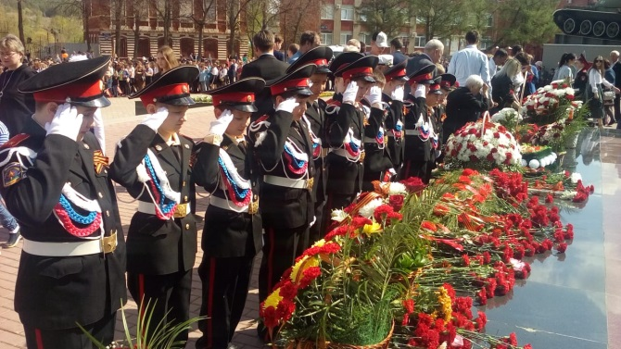
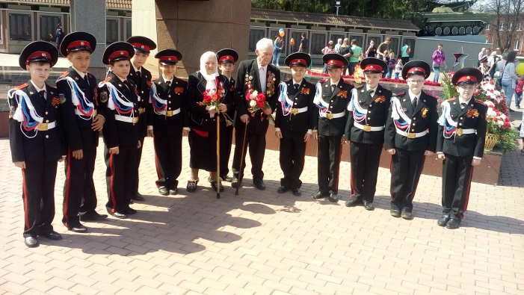
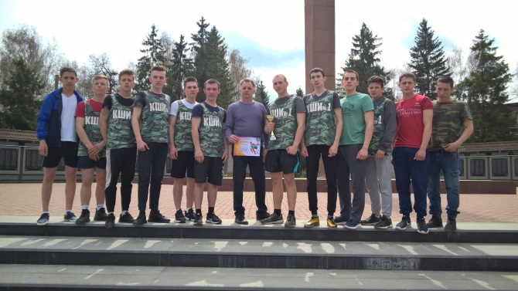
БК №8 31.05.19
Независимое печатное издание кадетского самоуправления ГБОУ «Бугульминская кадетская школа-интернат имени Героя Советского Союза Газинура Гафиатуллина»
День Победы. Главный праздник для нашей страны!
Стало доброй традицией ежегодно 8 мая проводить митинг памяти Герою Советского Союза Газинуру Гафиатуллину.
Бугульминские кадеты совместно с администрацией, Пожарной частью города, Дворцом школьников и Дворцом молодёжи вспомнили подвиг Газинура в 1944 году закрывшим собой вражеский дзот. Воспитанники Бугульминской кадетской школы дали обещание присутсвующим на митинге ветеранам и сыну Газинура Гафиатуллина, что достойно и с гордостью будут носить имя Героя, в честь которого названа их школа.
9 мая –Парад Победы. .. Вся школа участвовала в торжестве. Начали парад линейные кадеты. Знаменосцы гордо пронесли по площади флаги. Кадеты в форме военных лет шли со штандартами фронтов Великой Отечественной войны. Отряд юнармейцев гордо пронёс свой флаг перед ветеранами. Четко печатая шаг, прошла колонна младших кадет.
Кадеты пятого класса возложили цветы у Вечного огня.
В Легкоатлетической эстафете, посвящённой Дню Победы наши спортсмены заняли почётное 2 место.

